Slide 1

Поняття про локальну та глобальну комп’ютерні мережі

Slide 2

Комп'ютерна мережа -
це система зв'язку між двома чи більшою кількістю комп'ютерів

Slide 3

Класифікація мереж

Slide 4
1. За територіальним розміщенням:
Локальна мережа
Глобальна мережа
об'єднують невелику кількість комп'ютерів у межах однієї організації
охоплюють велику кількість мереж на території окремих країн, континентів

Slide 5
2. За призначенням:
Інформаційні (за допомогою яких можна отримувати інформацію з різних джерел)
Обчислювальні (для проведення обчислень на комп'ютерах мережі)
Інформаційно-обчислювальні (комбіновані)

Slide 6
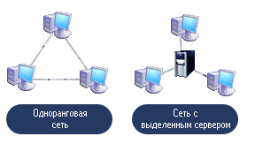
3. За типом:
Однорангові (мережі, в яких усі комп'ютери рівноправні)
“Клієнт-сервер” (це мережі, в яких пристрої є або клієнтами, або серверами)

Slide 7
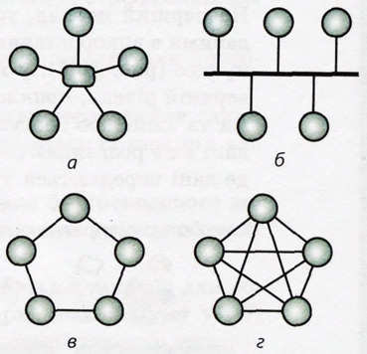
Мережна топологія -
це схема з'єднання пристроїв, що входять до складу мережі.

Slide 8
Типи топологій:
«зірка» - у мережі використовується спеціальний пристрій, через який до неї підключено всі інші пристрої.
«шина» - усі пристрої послідовно підключено до одного кабелю – шини.
«кільце» - пристрої послідовно з’єднано один з одним, останній пристрій підключено до першого.
«сітка» (ієрархічне з’єднання) – кожен комп’ютер або пристрій з’єднано з одним або кількома пристроями мережі, іноді – з усіма.

Slide 9
